Slide 2
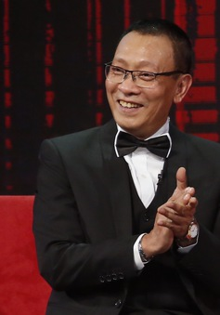
4
5
6
3
15. 100.000
14. 100.000
13. 100.000
12. 100.000
11. 100.000
2
10. 100.000
9. 100.000
8. 100.000
7. 100.000
6. 100.000
1
5. 100.000
4. 100.000
3. 100.000
2. 100.000
1. 100.000

Slide 3
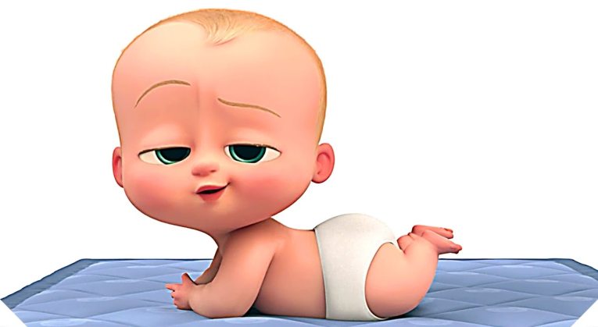
Câu 1 : Synonym with newborn ?
15. 60.000.000
14. 45.000.000
13. 40.000.000
12. 35.000.000
11. 30.000.000
10. 25.000.000
9. 20.000.000
8. 15.000.000
baby
Darling
A
B
7. 10.000.000
6. 5.000.000
5. 1.000.000
4. 800.000
infant
D
A , B & C
C
3. 500.000
2. 200.000
Đáp án
1. 100.000

Slide 4
Câu 2 : The……gets 6 channels.
15. 60.000.000
14. 45.000.000
13. 40.000.000
12. 35.000.000
11. 30.000.000
10. 25.000.000
9. 20.000.000
8. 15.000.000
television
cat
B
television
A
7. 10.000.000
6. 5.000.000
5. 1.000.000
4. 800.000
tree
D
microwave
C
3. 500.000
2. 200.000
Đáp án
1. 100.000

Slide 5
Câu 3: This African country is famous for football stars like Samuel Eto’o and Roger Miler.
15. 60.000.000
14. 45.000.000
13. 40.000.000
12. 35.000.000
11. 30.000.000
10. 25.000.000
9. 20.000.000
8. 15.000.000
Cameroon
Franch
B
television
A
7. 10.000.000
6. 5.000.000
5. 1.000.000
4. 800.000
Iran
D
China
C
3. 500.000
2. 200.000
Đáp án
1. 100.000

Slide 6
Câu 4 : what is this day ?
15. 60.000.000
14. 45.000.000
13. 40.000.000
12. 35.000.000
11. 30.000.000
10. 25.000.000
9. 20.000.000
8. 15.000.000
Christmas
halloween
A
B
7. 10.000.000
6. 5.000.000
5. 1.000.000
4. 800.000
valentine
D
New year
C
3. 500.000
2. 200.000
Đáp án
1. 100.000

Slide 7
Câu 5 : the capital of Japan
15. 60.000.000
14. 45.000.000
13. 40.000.000
12. 35.000.000
11. 30.000.000
10. 25.000.000
9. 20.000.000
8. 15.000.000
Tokyo
Sydney
A
B
7. 10.000.000
6. 5.000.000
5. 1.000.000
Roma
4. 800.000
Brasilia
D
C
3. 500.000
2. 200.000
Đáp án
1. 100.000

Slide 8
Câu 6 : this country is home to the kangaroos and koalas
15. 60.000.000
14. 45.000.000
13. 40.000.000
12. 35.000.000
11. 30.000.000
10. 25.000.000
9. 20.000.000
8. 15.000.000
Australian
Korea
A
B
7. 10.000.000
6. 5.000.000
5. 1.000.000
4. 800.000
France
D
Russian
C
3. 500.000
2. 200.000
Đáp án
1. 100.000

Slide 9
Câu 7 ……. is the largest country of the United Kingdom ,at 130,410 square kilometres (50,350 sq mi) accounting for just over half the total area of the UK
15. 60.000.000
14. 45.000.000
13. 40.000.000
12. 35.000.000
11. 30.000.000
10. 25.000.000
9. 20.000.000
8. 15.000.000
England
Wales
A
B
7. 10.000.000
6. 5.000.000
5. 1.000.000
4. 800.000
Scotland
D
Northern Ireland
C
3. 500.000
2. 200.000
Đáp án
1. 100.000

Slide 10
Câu 8 : In Wales , both …..and….. Are official language?
15. 60.000.000
14. 45.000.000
13. 40.000.000
12. 35.000.000
11. 30.000.000
10. 25.000.000
9. 20.000.000
8. 15.000.000
welsh
English
A
B
7. 10.000.000
6. 5.000.000
5. 1.000.000
4. 800.000
another
D
Welsh & English
C
3. 500.000
2. 200.000
Đáp án
1. 100.000

Slide 11
Câu 9 : i…..a boy
15. 60.000.000
14. 45.000.000
13. 40.000.000
12. 35.000.000
11. 30.000.000
10. 25.000.000
9. 20.000.000
8. 15.000.000
am
is
A
B
7. 10.000.000
6. 5.000.000
5. 1.000.000
4. 800.000
are
D
A & B
C
3. 500.000
2. 200.000
Đáp án
1. 100.000

Slide 12
Câu 10 : Read the message and answer the following question: "Francesco! Problem - Maria's borrowed my history textbook and she's away. Could you lend me yours? Leave it with Ken when you see him. Thanks, Natalie." Whose textbook does Natalie want to borrow?
15. 60.000.000
14. 45.000.000
13. 40.000.000
12. 35.000.000
11. 30.000.000
10. 25.000.000
9. 20.000.000
8. 15.000.000
Ken's
Maria’s
A
B
7. 10.000.000
6. 5.000.000
5. 1.000.000
4. 800.000
Francesco’s
D
A & C
C
3. 500.000
2. 200.000
Đáp án
1. 100.000

Slide 13
Câu 11 :What sport is Brazil famous for ?
15. 60.000.000
14. 45.000.000
13. 40.000.000
12. 35.000.000
11. 30.000.000
10. 25.000.000
9. 20.000.000
8. 15.000.000
Football
Tennis
A
B
7. 10.000.000
6. 5.000.000
5. 1.000.000
4. 800.000
Volleyball
D
Golf
C
3. 500.000
2. 200.000
Đáp án
1. 100.000

Slide 14
Câu 12 :this country hosted the 2006 World Cup ?
15. 60.000.000
14. 45.000.000
13. 40.000.000
12. 35.000.000
11. 30.000.000
10. 25.000.000
9. 20.000.000
8. 15.000.000
Germany
Mexico
A
B
7. 10.000.000
6. 5.000.000
5. 1.000.000
4. 800.000
Iran
D
France
C
3. 500.000
2. 200.000
Đáp an
1. 100.000

Slide 15
Câu 13 :They/ often / five-coloured /sticky/ rice/cook / the Tet celebration/ for?
15. 60.000.000
14. 45.000.000
13. 40.000.000
12. 35.000.000
11. 30.000.000
10. 25.000.000
9. 20.000.000
8. 15.000.000
They often cook five-coloured rice sticky for the Tet celebration
They often cook five-coloured sticky rice for the Tet celebration
A
B
7. 10.000.000
6. 5.000.000
5. 1.000.000
4. 800.000
They often sticky rice cook five-coloured for the Tet celebration
D
They often cook for rice five-coloured sticky the Tet celebration
C
3. 500.000
2. 200.000
Đáp án
1. 100.000

Slide 16
Câu 14 :Fill in the blanks with the correct form of the given words, using present continuous
At present ,the government (look ) for the terrorists in an attack near a primary school ?
15. 60.000.000
14. 45.000.000
13. 40.000.000
12. 35.000.000
11. 30.000.000
10. 25.000.000
9. 20.000.000
8. 15.000.000
Is looking
look
A
B
7. 10.000.000
6. 5.000.000
5. 1.000.000
4. 800.000
looking
D
another
C
3. 500.000
2. 200.000
Đáp án
1. 100.000

Slide 17
Câu 15 :What sport is Brazil famous for ?
15. 60.000.000
14. 45.000.000
13. 40.000.000
12. 35.000.000
11. 30.000.000
10. 25.000.000
9. 20.000.000
8. 15.000.000
Football
Tennis
A
B
7. 10.000.000
6. 5.000.000
5. 1.000.000
4. 800.000
Volleyball
D
Golf
C
3. 500.000
2. 200.000
Đáp án
1. 100.000

Slide 18
SƯU TẦM: ĐOÀN VĂN DOANH, NAM TRỰC, NAM ĐỊNH
LINK NHÓM DÀNH CHO GV BỘ MÔN VẬT LÝ TRAO ĐỔI TÀI LIỆU VÀ CHUYÊN MÔN CT 2018
https://www.facebook.com/groups/299257004355186

